Slide 1
Vadászlak Vendégház
Készítő: Czuppon Dávid Csaba
KonzuLENS: Beck Sándor
2019.04.14

Slide 2
Tartalom
Belépés
Jelszó módosítás
Vendégek
Foglalások
Költségek
Statisztikák
Kijelentkezés/Kilépés

Slide 3
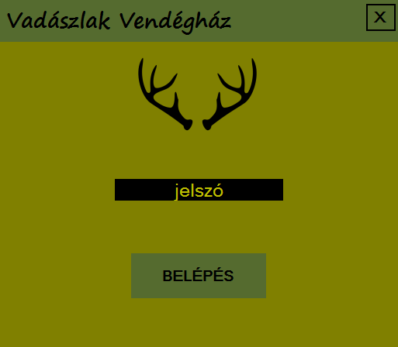
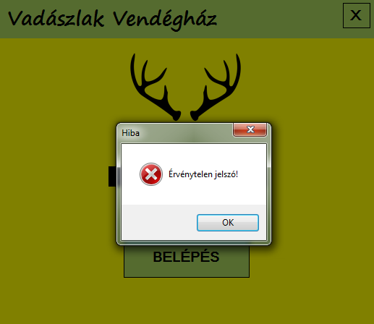
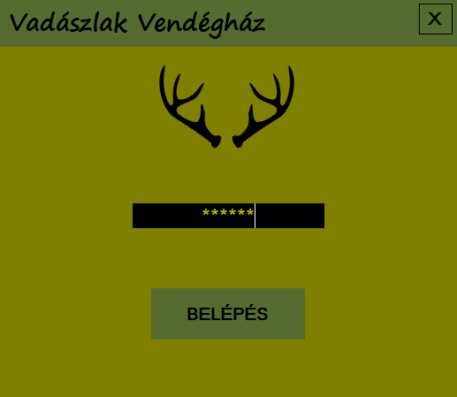
Belépés
Jelszóval védett felhasználói felület
Rejtett jelszó
Érvénytelen jelszó kezelés
Belépés Enterrel

Slide 4
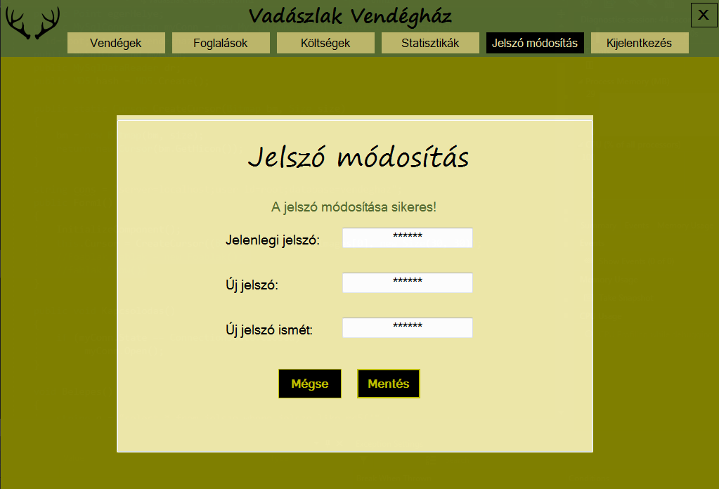
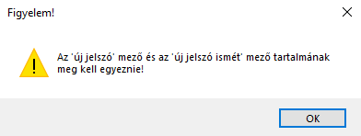
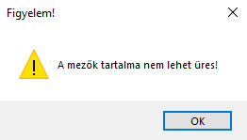
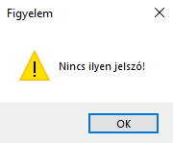
Jelszó módosítás
Rejtett mezők
Visszajelzés módosítás esetén
Hibás esetek kezelése

Slide 5
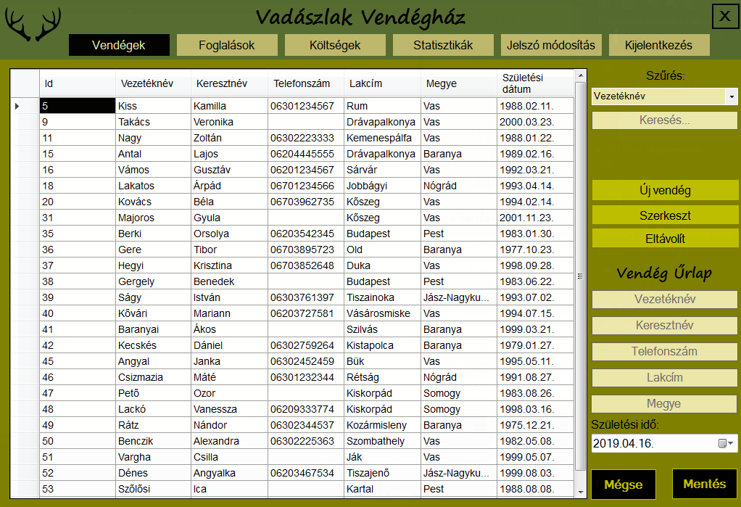
Vendégek
Felvétel kötelező mezők kitöltése(vezetéknév, keresztnév, születési dátum)
Módosítás
Törlés
Keresés feltétel alapján

Slide 6
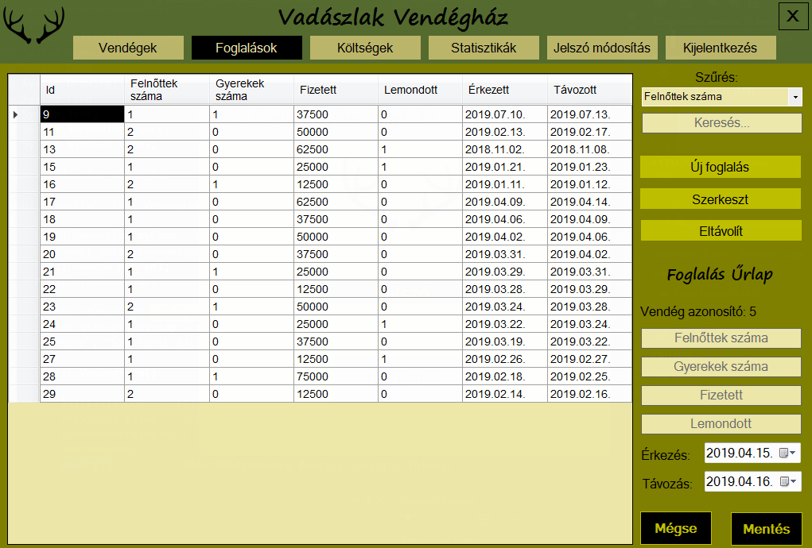
Foglalások
Felvétel kötelező mezők kitöltése (felnőttek száma, fizetett)
Módosítás
Törlés
Keresés feltétel alapján

Slide 7
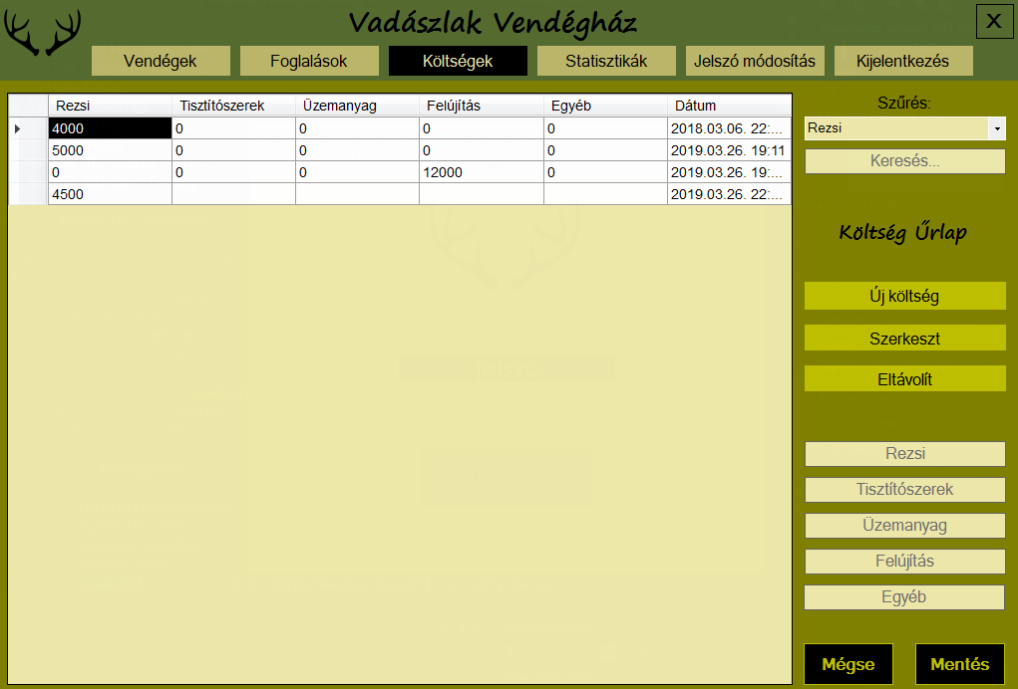
Költségek
Felvétel (legalább egy mező kitöltése)
Módosítás
Törlés
Keresés feltétel alapján

Slide 8
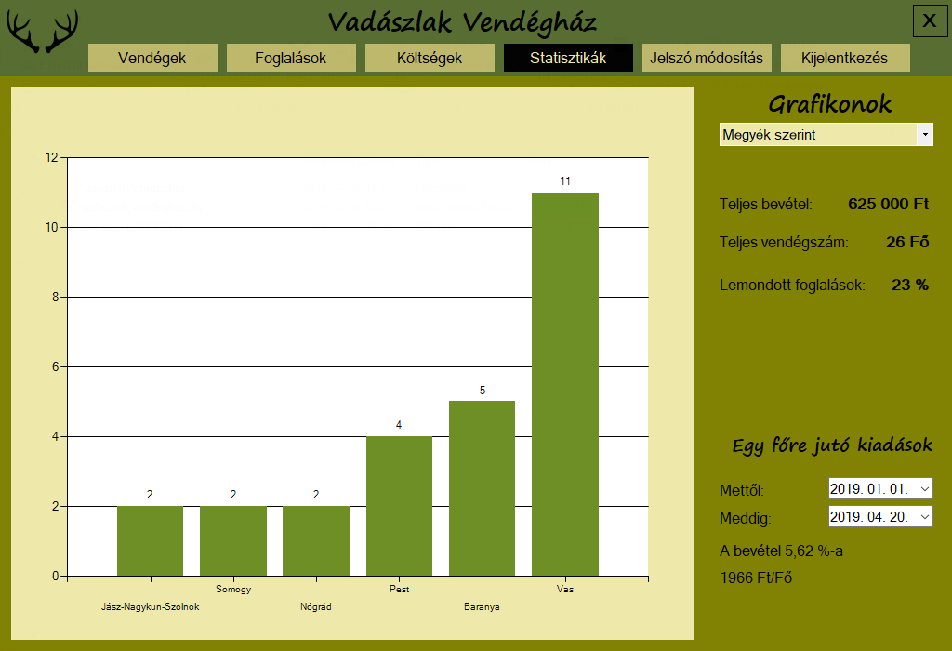
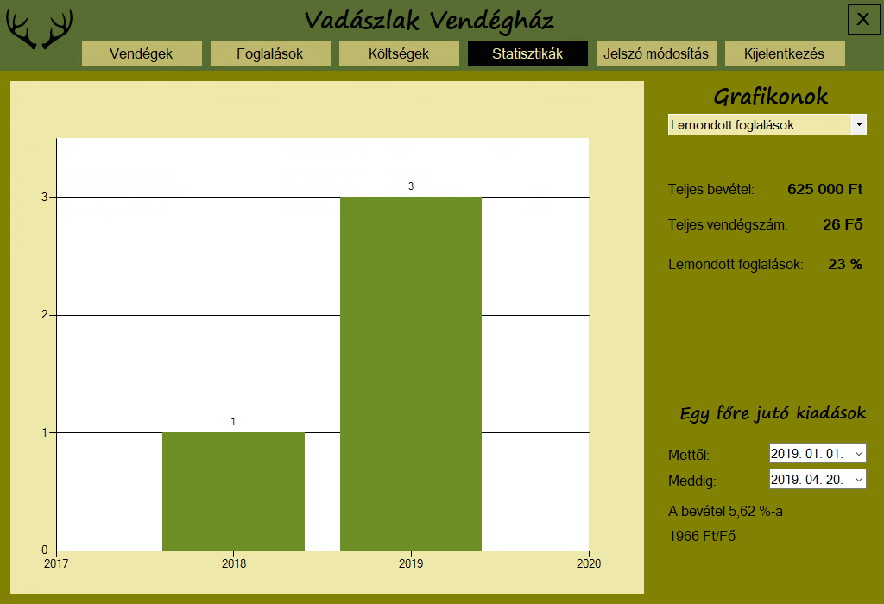
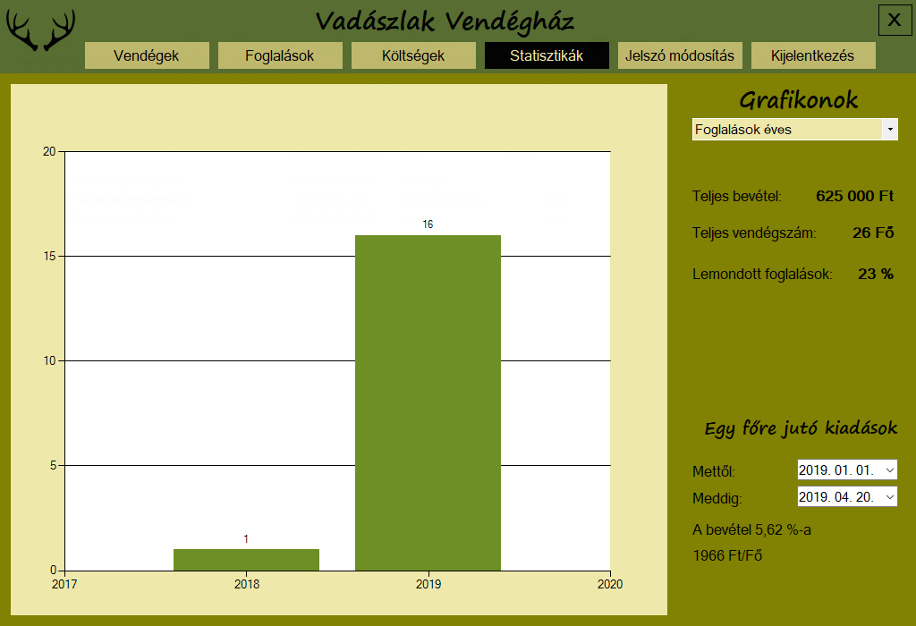
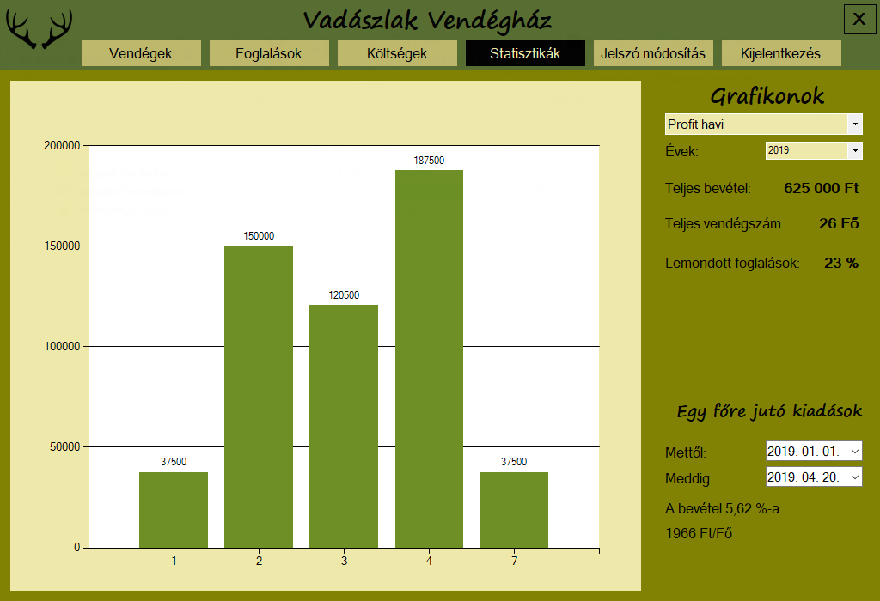
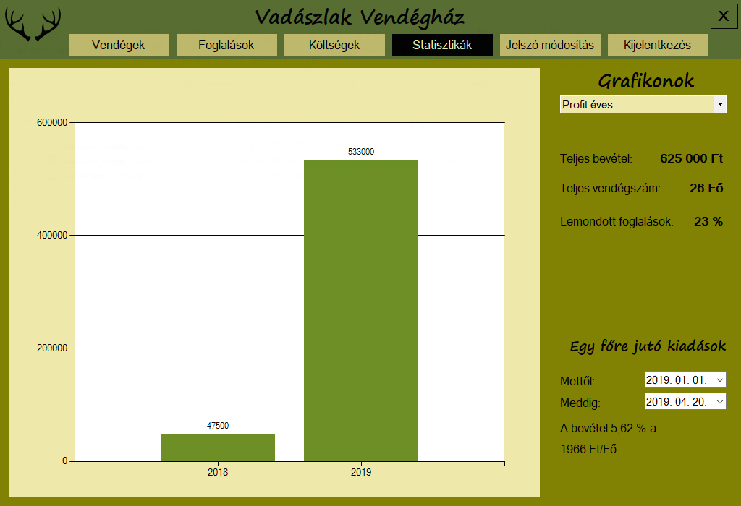
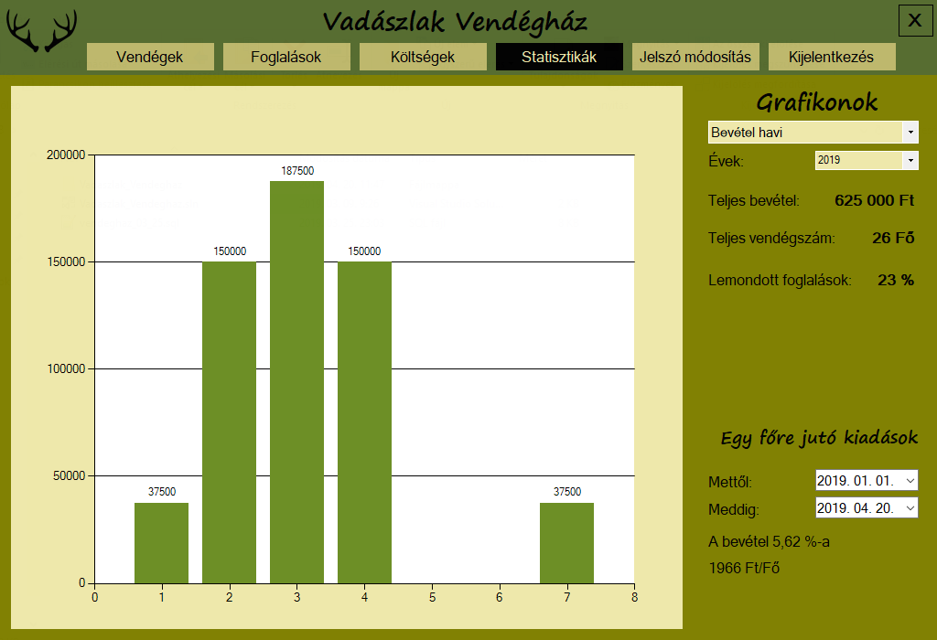
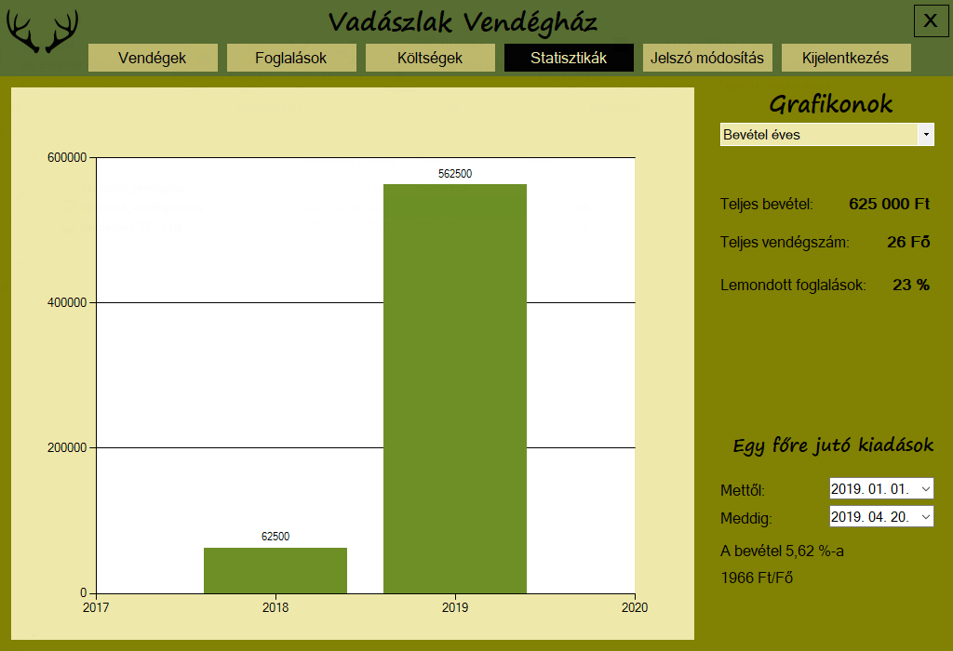
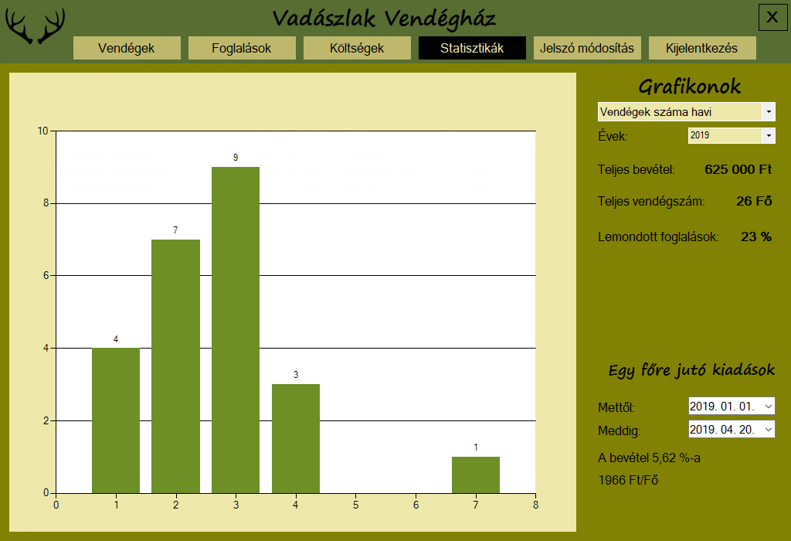
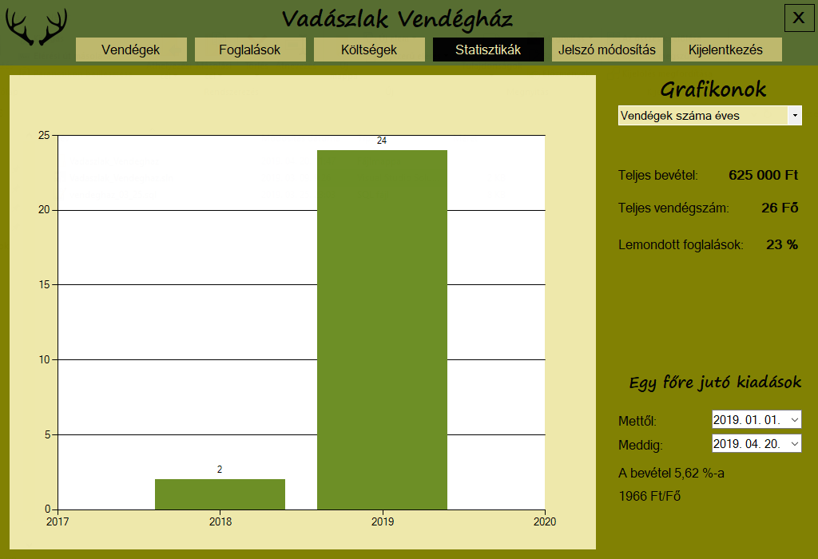
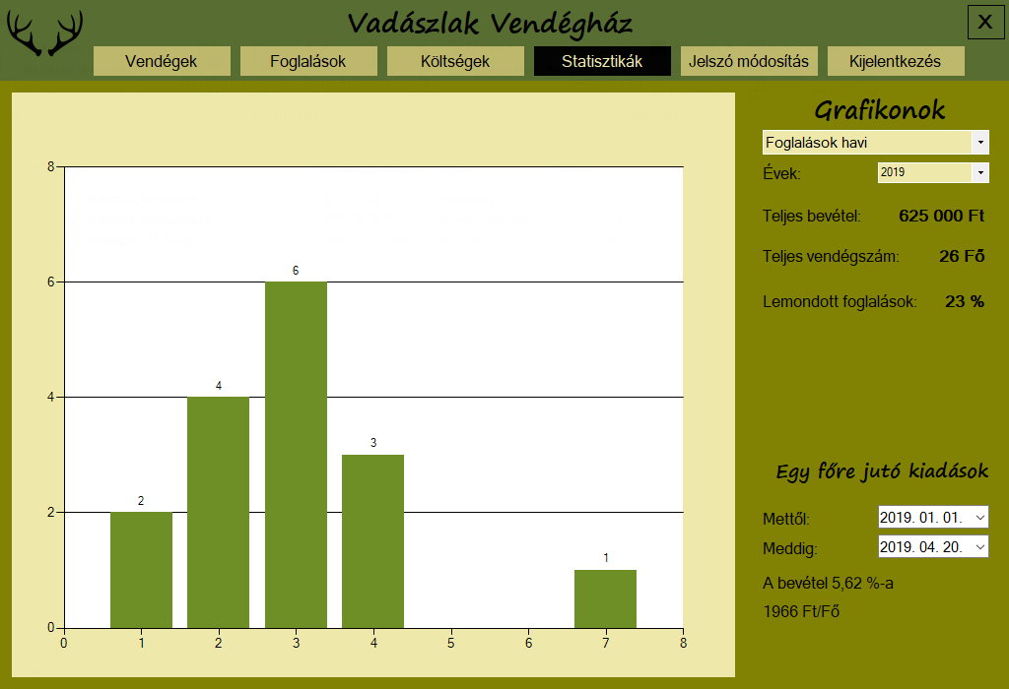
Grafikonok
Vendégek éves száma
Vendégek havi száma
Éves bevétel
Havi bevétel
Éves profit
Havi profit
Éves foglalások
Havi foglalások
Lemondott foglalások
Megyék száma szerinti csoportosítás

Slide 9
Köszönöm a figyelmet!

